Slide 1

Thuyết trình đồ án Phát triển phần mềm mã nguồn mở
ĐỀ TÀI :
WEBSITE CHIA SẼ TIN TỨC MARKETING
GIẢNG VIÊN HƯỚNG DẪN
ThS. Nguyễn Hữu Trung

Slide 2



THÀNH VIÊN NHÓM
Nguyễn Thành An 1911065891
Lại Dương Công Bằng
1911065986
(NHÓM TRƯỞNG)
Nguyễn Gia Bảo
19111065738

Slide 3

NỘI DUNG CHÍNH
Giới thiệu đề tài
Các công nghệ sử dụng
Demo

Slide 4
1. Giới thiệu về GitHub Actions
Marketing là gì? cũng là vấn đề nhận được rất nhiều sự quan tâm và được định nghĩa khác nhau. Tuy nhiên, phổ biến và được áp dụng nhiều nhất chính là định nghĩa của Philip Kotler- cha đẻ ngành Marketing hiện đại.
Đề tài của chúng tôi là Trang web chia sẽ kinh nghiệm marketing, với mong muốn giúp cho việc chia sẽ kinh nghiệm, ý tưởng marketing được thuận tiện và hiệu quả hơn.

Slide 5
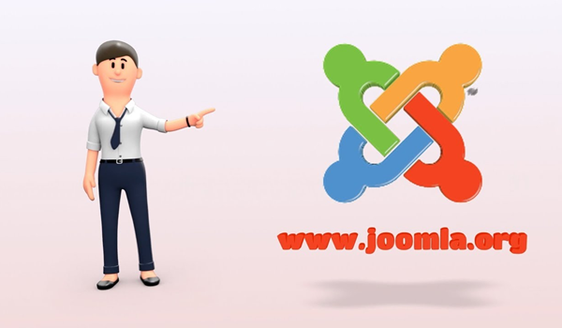
2. Các công nghệ sử dụng
Joomla là hệ thống quản trị nội dung mã nguồn mở (CMS) được viết bằng ngôn ngữ PHP và kết nối tới cơ sở dữ liệu MySQL. Thông qua đó, Joomla cho phép người dùng dễ dàng xuất bản các nội dung của mình lên Internet hoặc Intranet cũng như quản lý toàn bộ các bản ghi đó. Joomla vô cùng mạnh mẽ và hoàn toàn miễn phí.

Slide 6
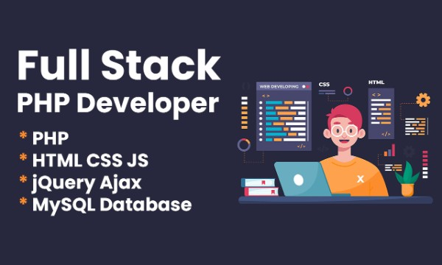
2. Các công nghệ sử dụng
PHP là viết tắt của cụm từ Personal Home Page nay đã được chuyển thành Hypertext Preprocessor. Hiểu đơn giản thì PHP là một ngôn ngữ lập trình kịch bản (scripting language) đa mục đích. PHP được dùng phổ biến cho việc phát triển các ứng dụng web chạy trên máy chủ. Dó đó, ngôn ngữ lập trình PHP có thể xử lý các chức năng từ phía server để sinh ra mã HTML trên client như thu thập dữ liệu biểu mẫu, sửa đổi cơ sở dữ liệu, quản lý file trên server hay các hoạt động khác.
Hiện nay rất phổ biến việc sử dụng mã nguồn mở để nhúng vào trong HTML nhờ sử dụng cặp thẻ
PHP khi áp dụng trong việc tối ưu hóa cho các ứng dụng web đã đem lại những hiệu quả cao như nhanh, tiện lợi, ít lỗi mà cấu trúc tương tự như Java hay C. Ngoài ra, PHP cũng được coi là một ngôn ngữ khá dễ học và thành thạo hơn so với các ngôn ngữ khác. Vì vậy đây là lý do mà PHP ngày càng được áp dụng nhiều và trở thành ngôn ngữ lập trình phổ biến nhất.

Slide 7
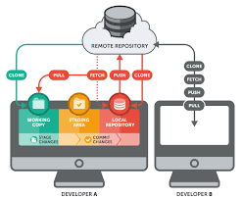
2. Các công nghệ sử dụng
GIT là một hệ thống quản lý phiên bản phân tán (Distributed Version Control System – DVCS), nó là một trong những hệ thống quản lý phiên bản phân tán phổ biến nhất hiện nay. Git cung cấp cho mỗi lập trình viên kho lưu trữ (repository) riêng chứa toàn bộ lịch sử thay đổi.

Slide 8

2. Các công nghệ sử dụng
MySQL là một trong số các phần mềm RDBMS. RDBMS và MySQL thường được cho là một vì độ phổ biến quá lớn của MySQL. Các ứng dụng web lớn nhất như Facebook, Twitter, YouTube, Google, và Yahoo! đều dùng MySQL cho mục đích lưu trữ dữ liệu. Kể cả khi ban đầu nó chỉ được dùng rất hạn chế nhưng giờ nó đã tương thích với nhiều hạ tầng máy tính quan trọng như Linux, macOS, Microsoft Windows, và Ubuntu

Slide 9
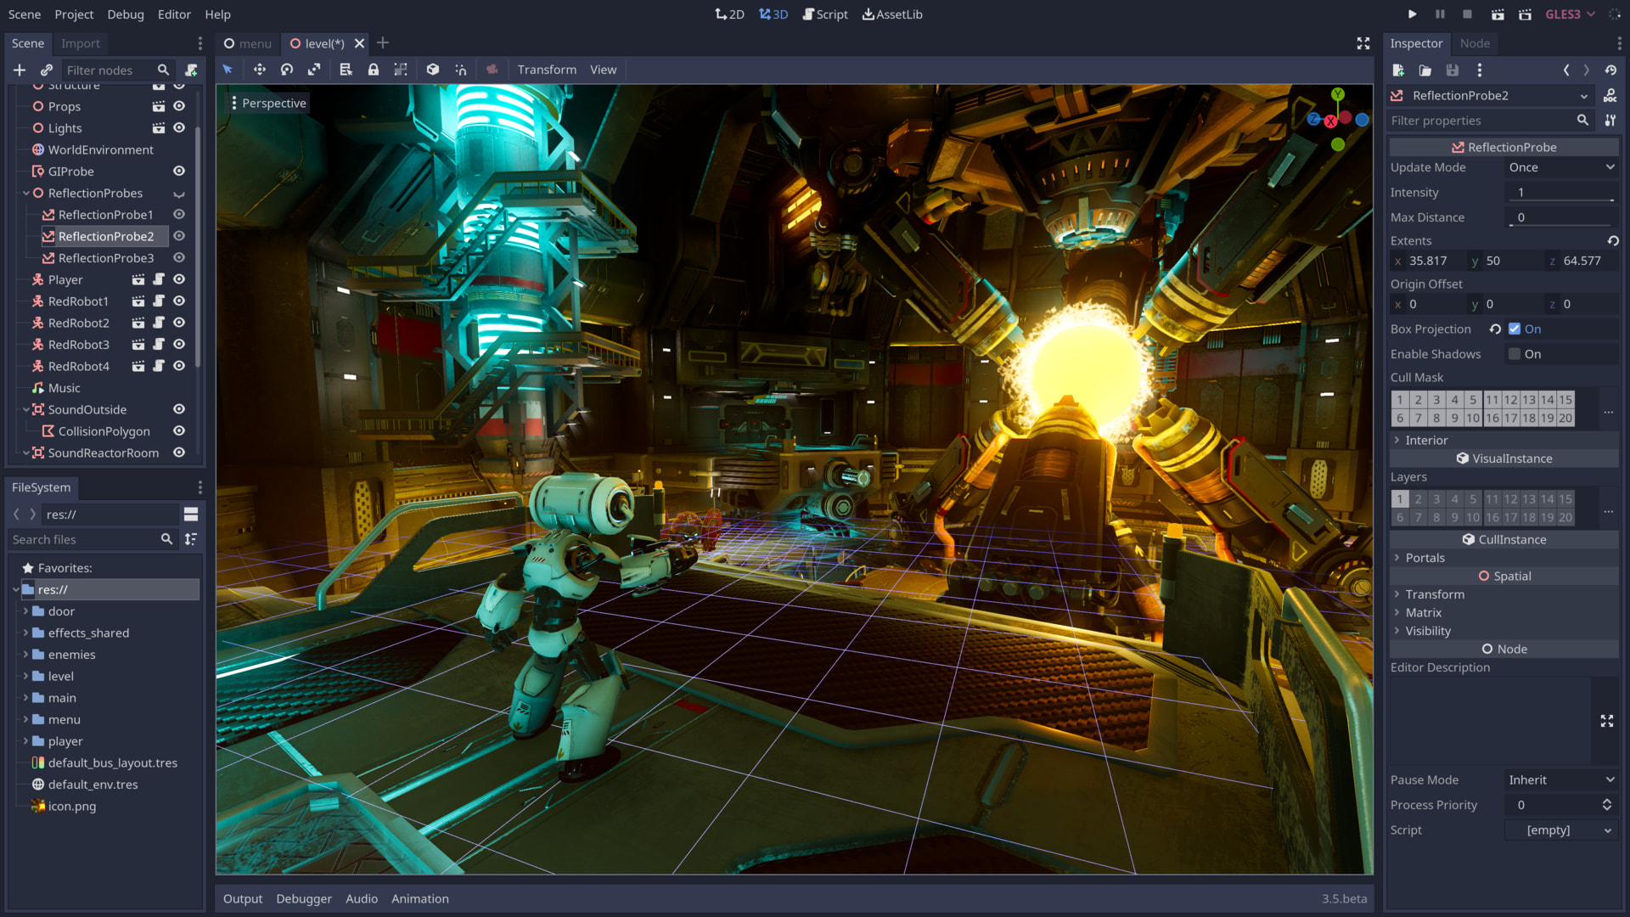
DEMO TRANG WEB

Slide 10


